Slide 1

МКОУ «Худобчинская НШДС»
Урок чтения: Волшебный мир сказок Знакомство с удивительными сказками Пушкина на протяжении одного урока. Подготовила: учитель начальных классов
Григорьева Н.Н.
д.Худобок, 2025

Slide 2


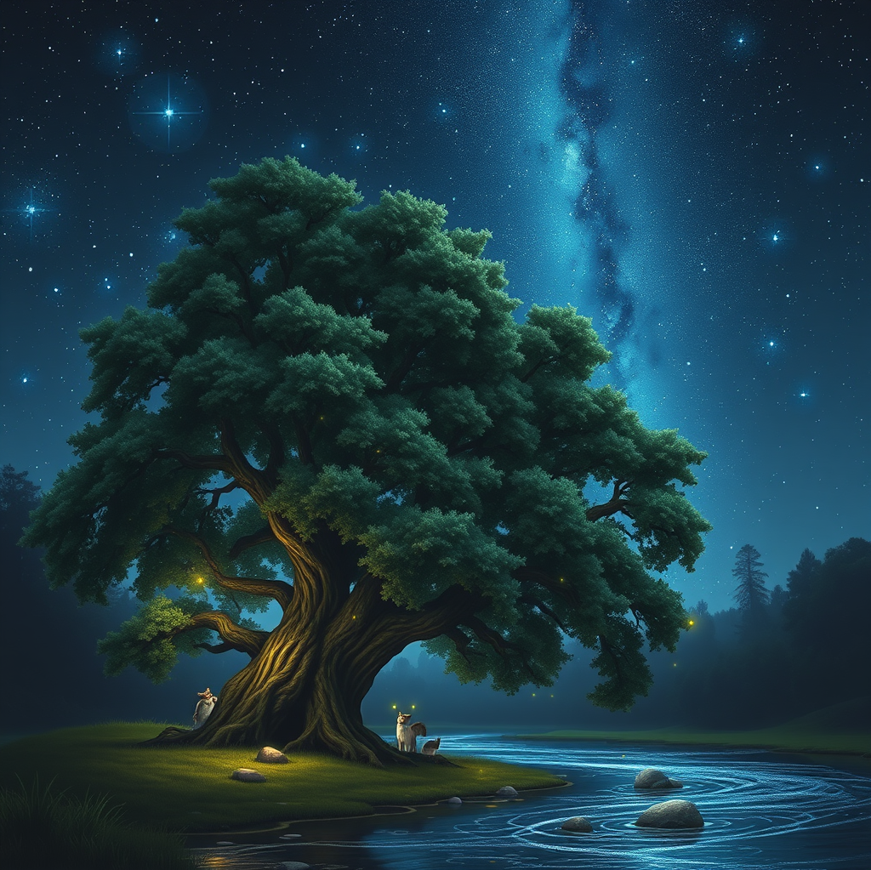
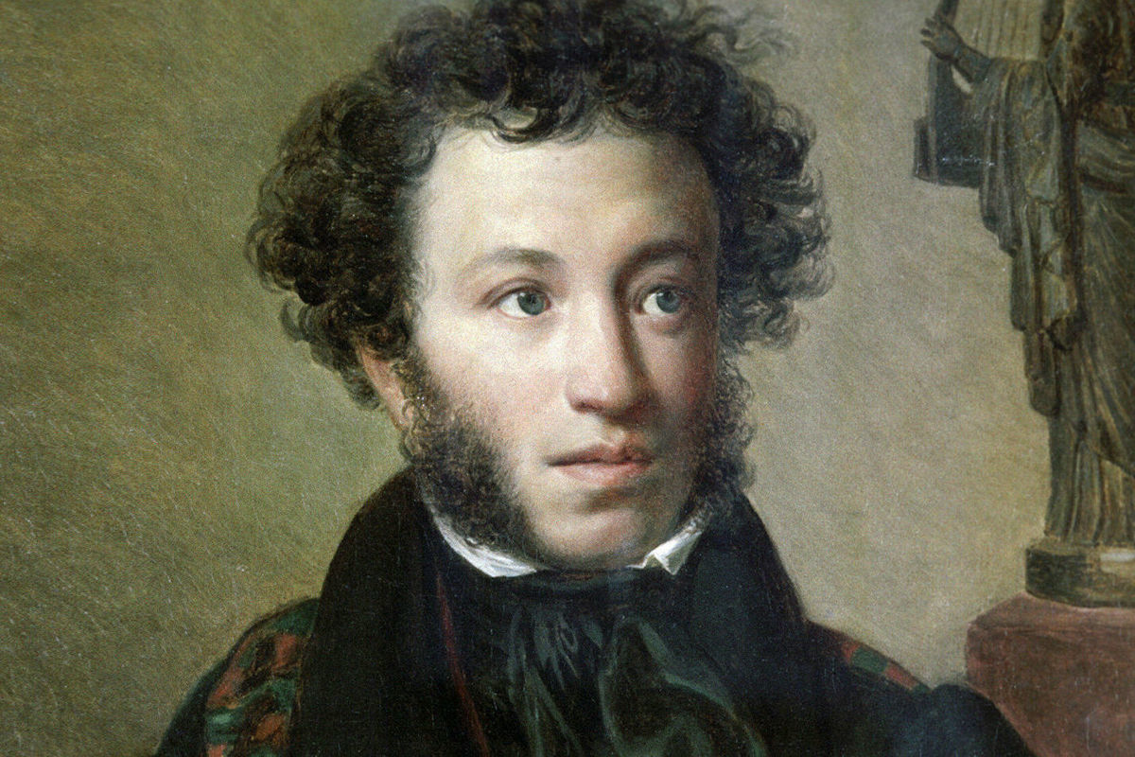
АЛЕКСАНДР СЕРГЕЕВИЧ ПУШКИН
Дата рождения:
6 июня 1799 г., Москва, Российская империя.
Дата смерти:
10 февраля 1837 г. (37 лет), Санкт-Петербург, Российская империя.
Род деятельности:
Поэт, драматург, прозаик.
Наиболее значительные произведения:
«Руслан и Людмила», «Пиковая дама», «Сказка о царе Салтане», «Капитанская дочка».
Александр Пушкин – величайший русский классик, поэт, прозаик, публицист, драматург.
2

Slide 3
Введение в мир сказок Пушкина
«У лукоморья дуб зелёный...» - это вступление к поэме Пушкина, создающее атмосферу магии.
2

Slide 4


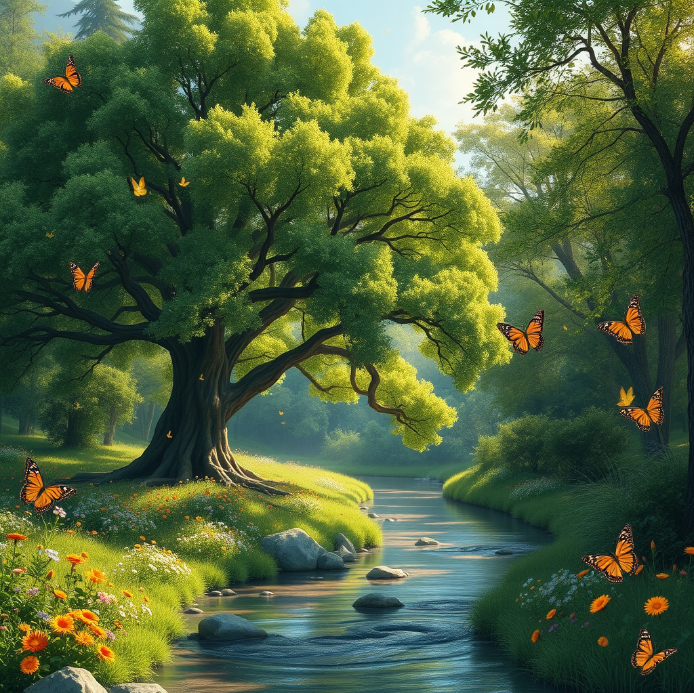
Основные темы произведения Природа как вдохновение Природа вдохновляет многие произведения русской литературы, включая работы Пушкина. Это объединяет читателей с окружающим миром. Фольклорные традиции и магия Фольклорные элементы в стихотворении предлагают богатство традиций и магии, обеспечивая интересное времяпрепровождение для молодых читателей.
3

Slide 5


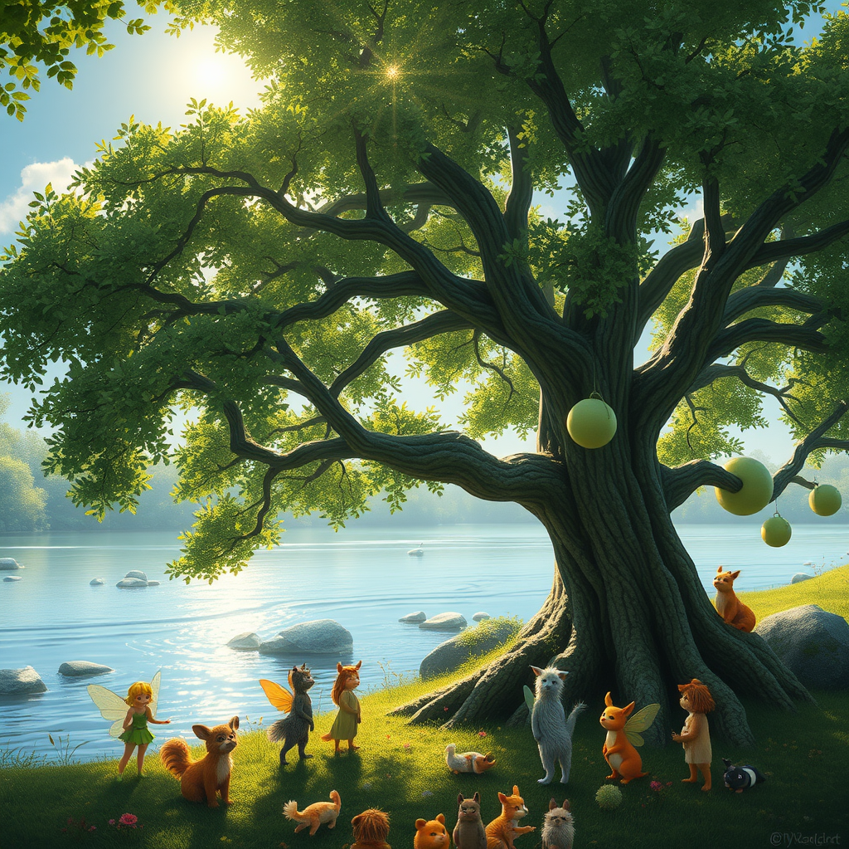
Элементы природы и магии Природа играет ключевую роль, вдохновляя события и создавая настроение стихотворения. Магические элементы делают историю захватывающей, привлекая внимание читателей и развивая их фантазию.
4

Slide 6
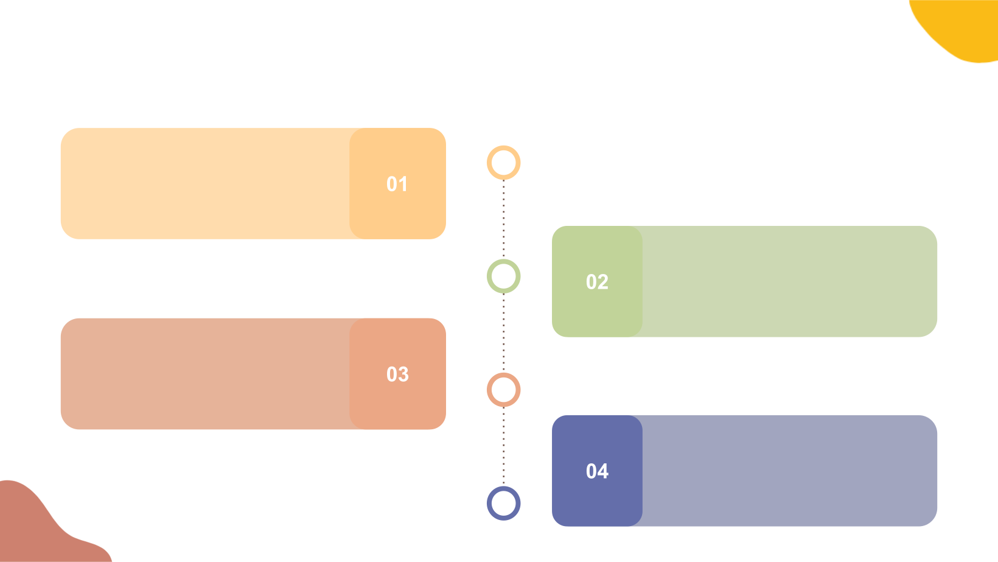
Русский фольклор в произведении
Герои сказки наполнены разнообразием качеств, что делает их запоминающимися и значимыми.
Злодеи играют важную роль в создании конфликтов, способствующих развитию сюжета и обучению морали.
Каждая сказка несет мораль, преподнося важные уроки через приключения героев.
Сказки учат значимости честности, мужества и доброты в повседневной жизни.
5

Slide 7

Хронология событий в стихотворении
Встреча с дубом и котом Стихотворение начинается с описания дуба и ученого кота, создающих атмосферу загадочности.
Введение магических существ Магические существа, такие как русалка, добавляют динамики и восхищения.
Описание золотой цепи и моря Далее упоминается золотая цепь, усиливающая магическую природу сюжета.
6

Slide 8





Ключевые элементы стихотворения
Дуб
Море
Дуб символизирует прочность природы и связь с фольклором.
Море представляет пространство неизведанного и тайного.
Герои
Чудеса
Герои воплощают черты русских архетипов и ценностей.
Чудеса вводят элемент неожиданности и волшебства в сюжет.
7

Slide 9

Ключевые образы стихотворения
Дуб символизирует силу природы и мудрость, объединяя миры магии и реальности.
Золотая цепь связывает мистический и реальный мир, создавая загадочную атмосферу.
Ученый кот представляет посредника между двумя мирами, способствуя изучению и приключениям.
8

Slide 10

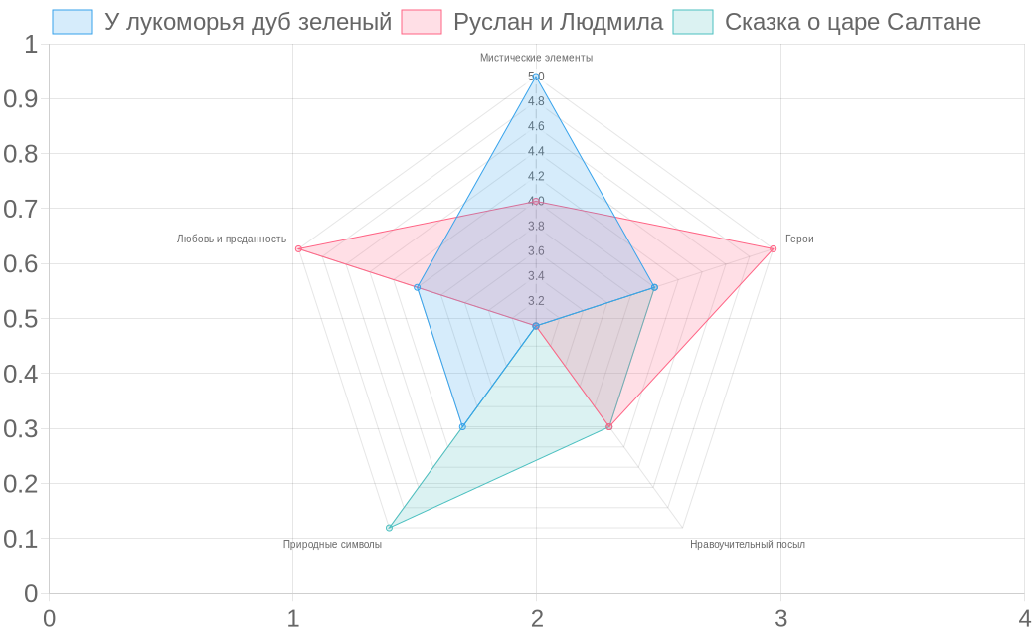
Сюжетные Элементы Пушкина Сказки Александра Пушкина transcendentally blend familiar and mythical themes, exploring human nature through allegory. Recurring symbols highlight Puskin's exploration of universal motifs, enhancing narrative depth across his works.
9
Анализ литературных произведений Пушкина, 2024.

Slide 11

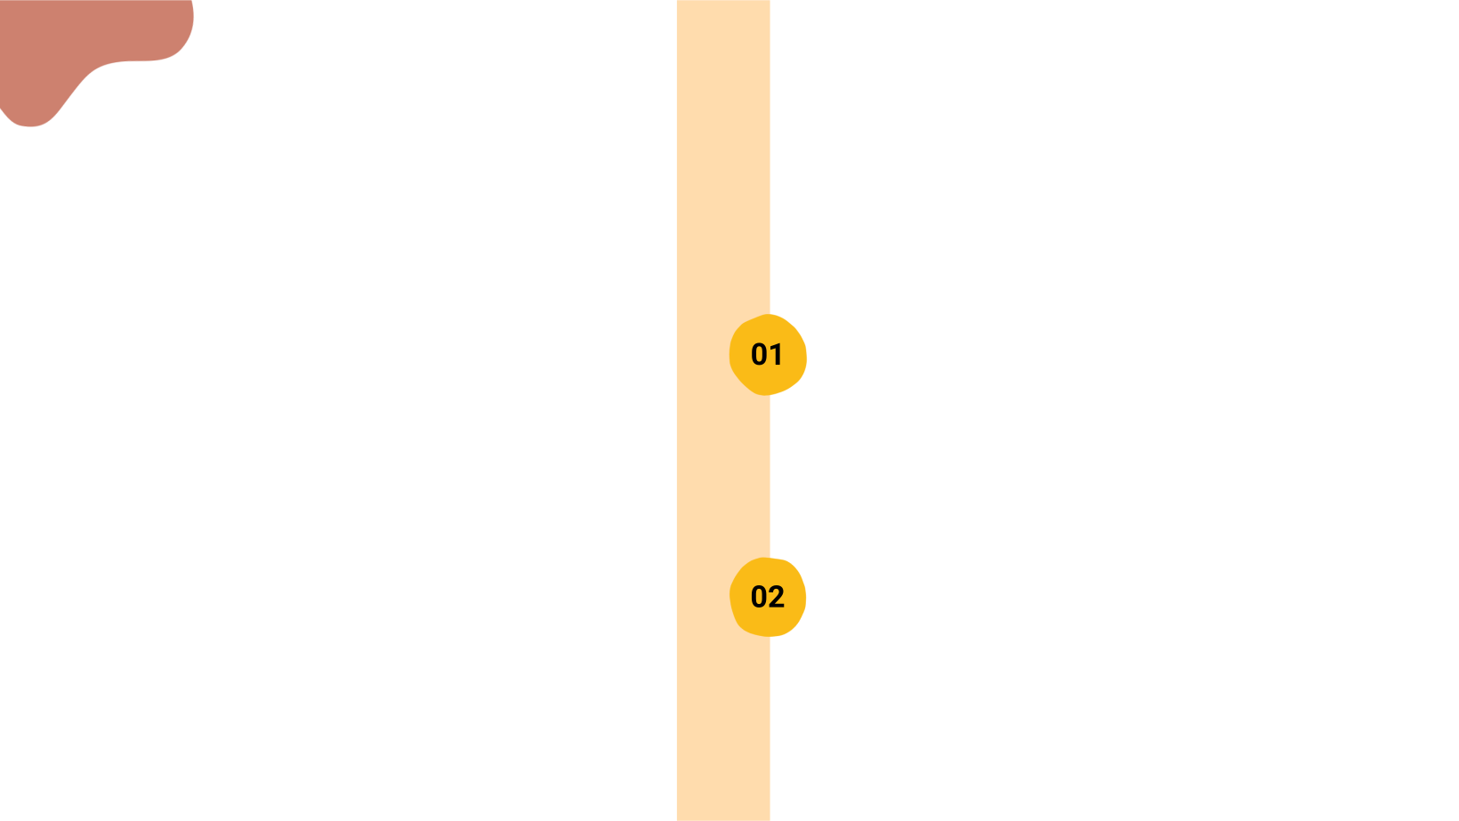
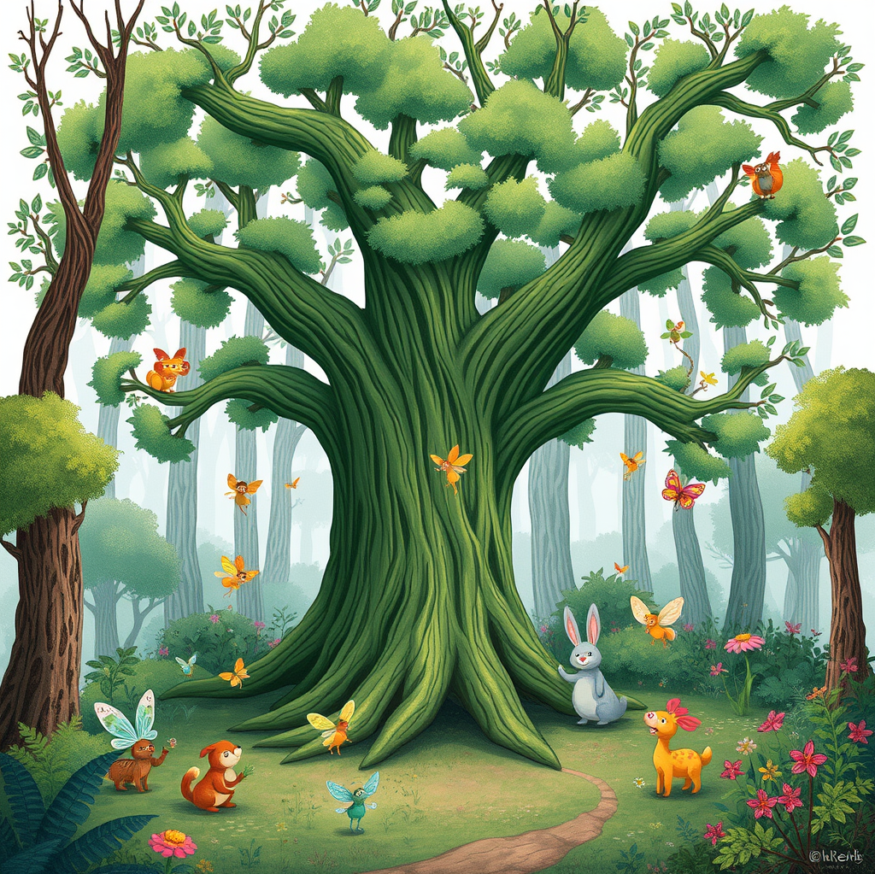
Влияние на детей
Сказки стимулируют воображение детей, позволяя им исследовать необычные миры и персонажи.
Они развивают нравственность, помогая детям усвоить важные жизненные ценности через сказочные сюжеты.
10

Slide 12

5 Ключевая статистика сказочного мира Пушкин, А.С. 'Руслан и Людмила'. 1820.
В стихотворении Пушкина 'У лукоморья дуб зеленый...' насчитывается 5 ключевых сказочных элементов: дуб, золотая цепь, ученый кот, русалки, лешие.
11

Slide 13
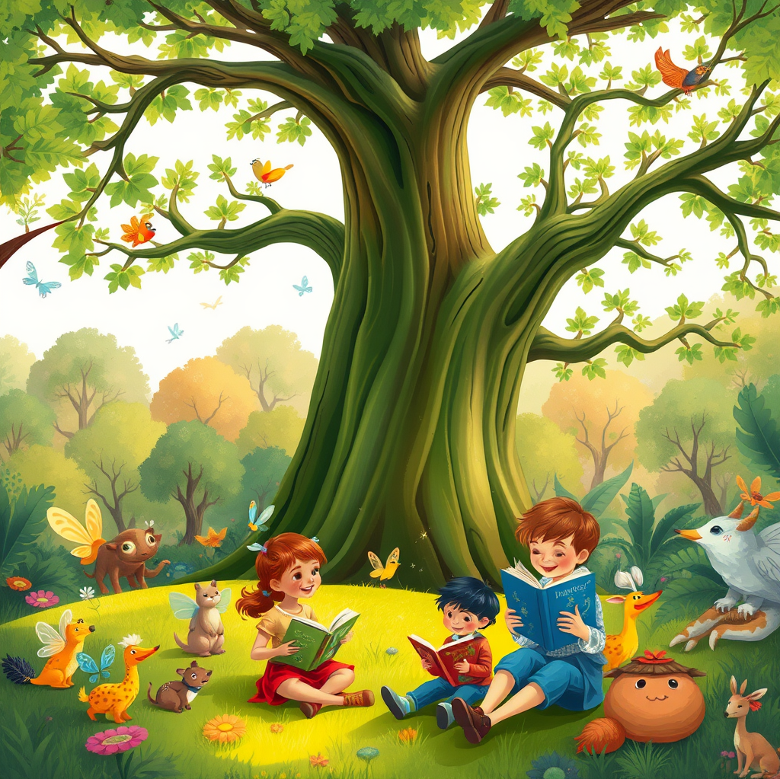
Польза изучения сказок Развитие творческого мышления Изучение сказок в начальных классах способствует развитию фантазии и креативности у детей. Они учатся мыслить нестандартно и находить необычные решения в обыденных ситуациях. Формирование нравственных основ Сказки помогают детям усвоить моральные ценности и нормы поведения. Изучая поступки героев, они ориентируются в понятиях добра и зла, правильного и неправильного.
12

Slide 14
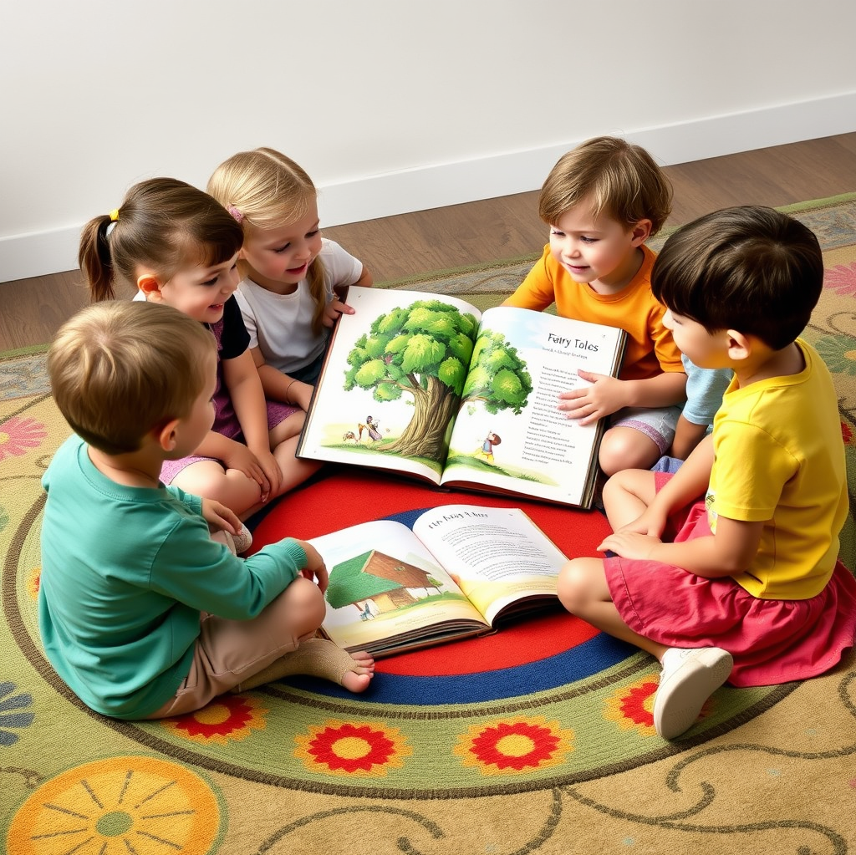
Методика работы с текстом Анализ текста помогает детям глубже понять сюжет и мотивы героя. Учитель направляет их внимание на важные детали и символы. Обсуждение с одноклассниками развивает коммуникационные навыки. Они учатся выражать свое мнение и уважать чужое, формируя навыки коллективной работы.
13

Slide 15



Эмоции, вызываемые стихотворением
Удивление
Радость
Стихотворение вызывает удивление у детей своими необычными образами и событиями.
Творчество Пушкина вызывает радость благодаря яркости и легкости повествования.
Восхищение
Изумление
Читая стихотворение, дети испытывают восхищение от мастерства автора в создании волшебного мира.
Изумление от богатства языка и художественных средств, использованных в стихотворении, поражает всех учеников.
14

Slide 16

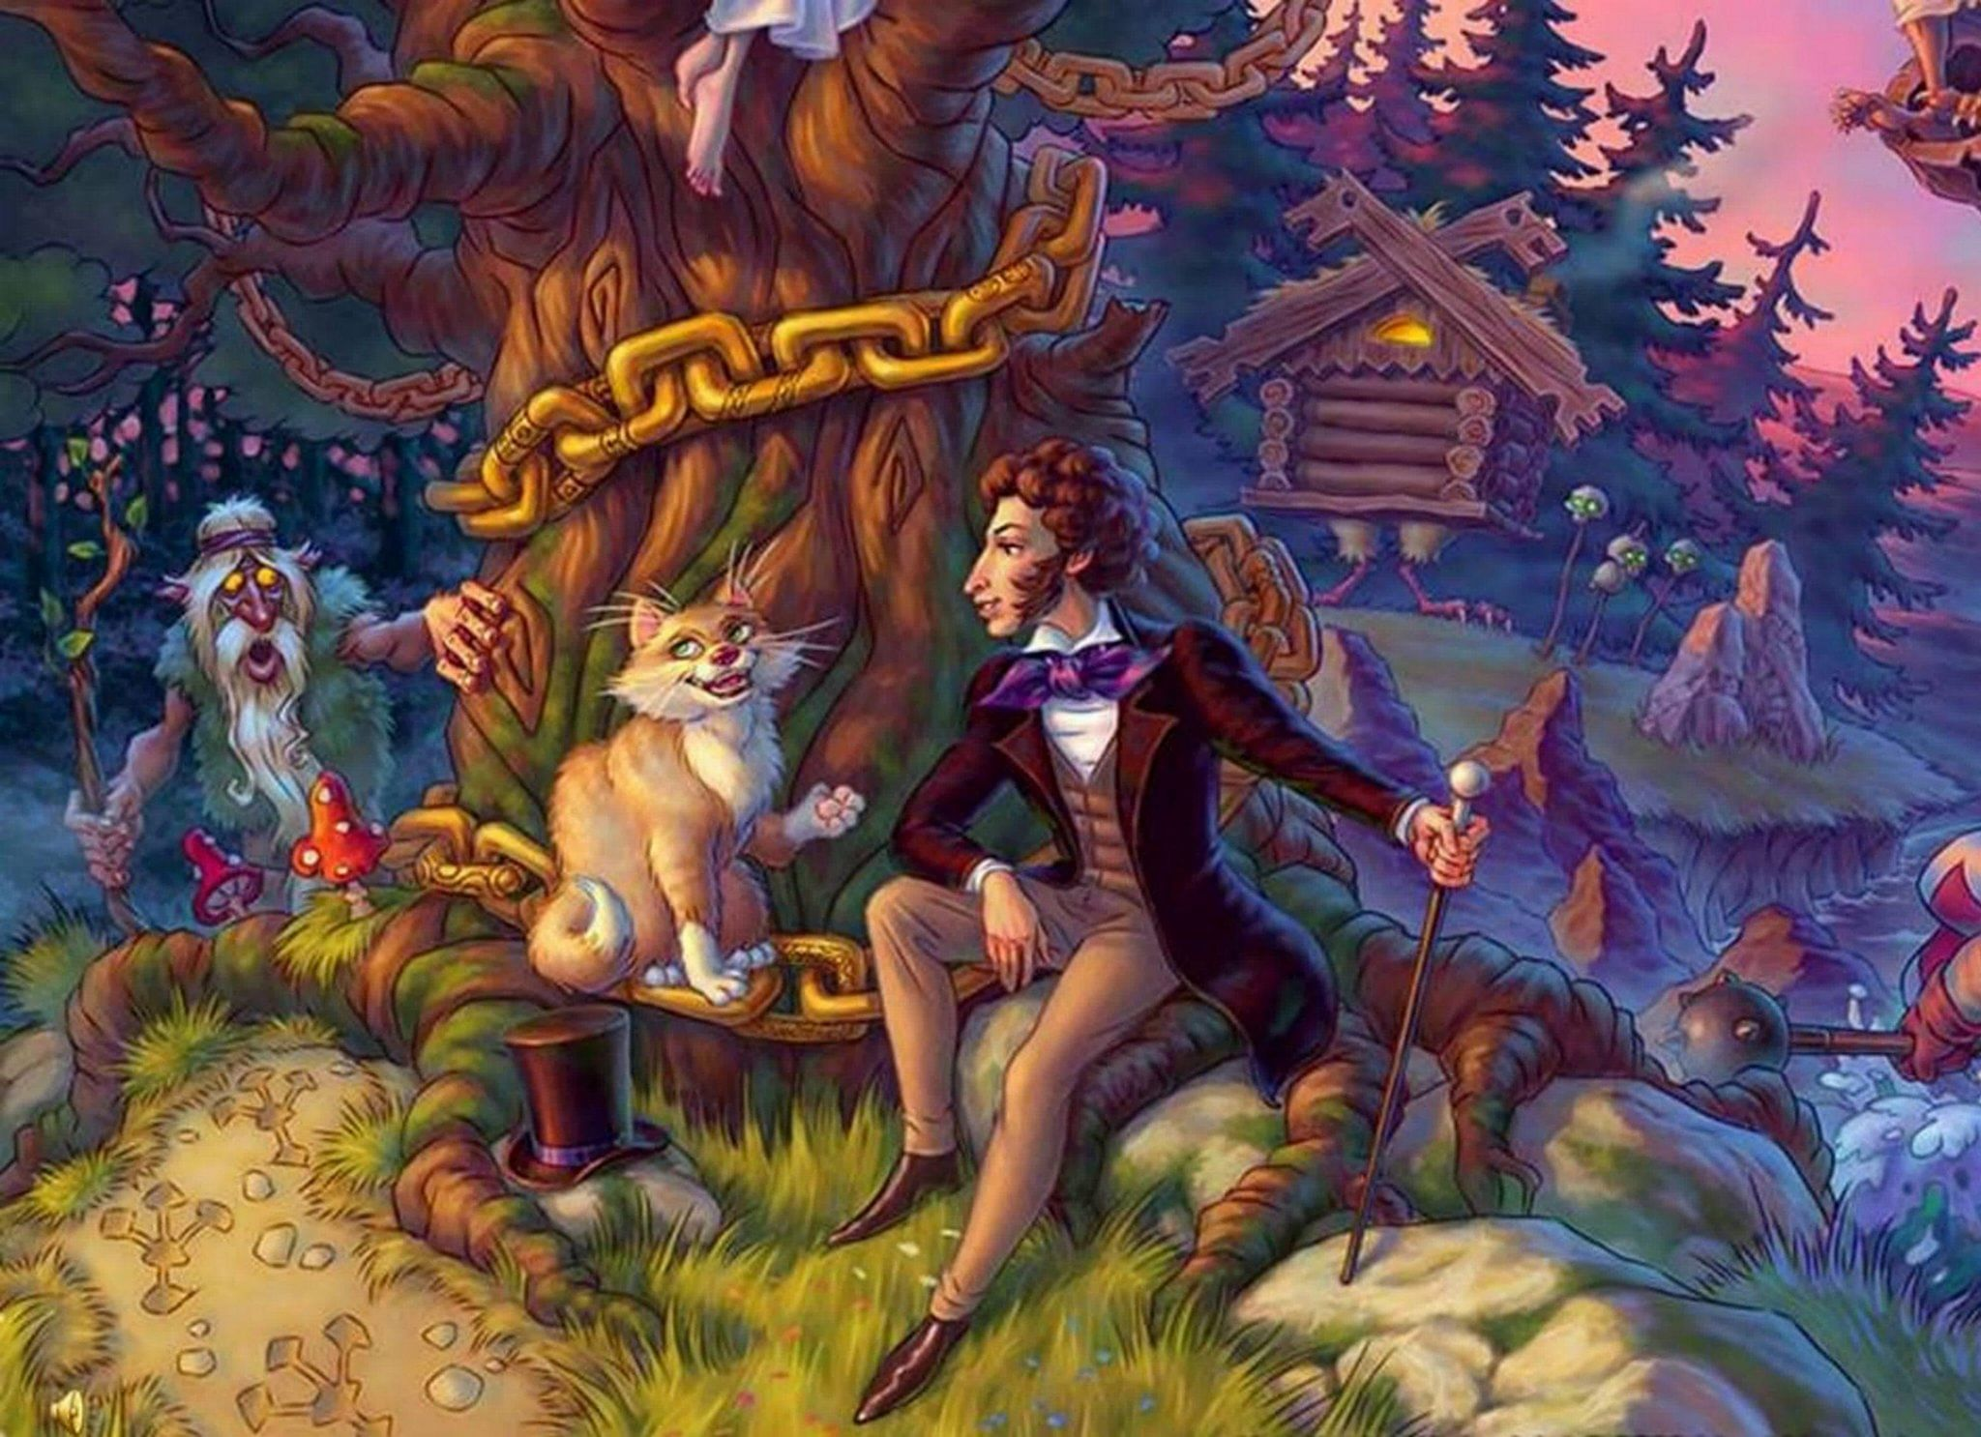
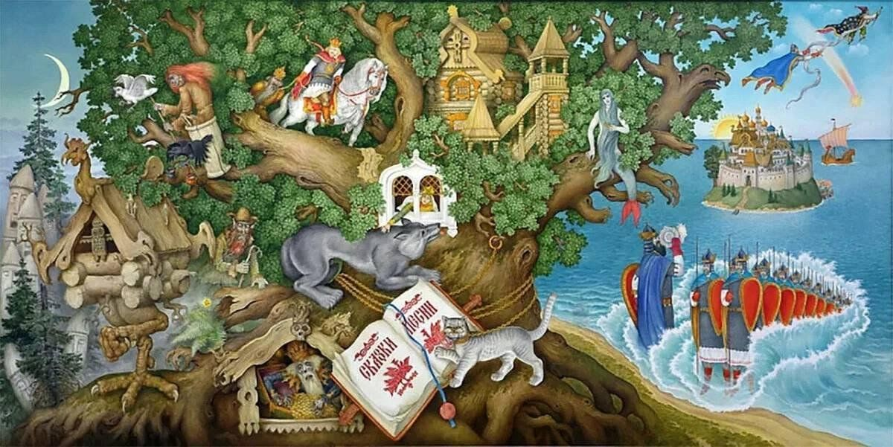
Завершение урока Благодаря изучению сказок Пушкина мы открываем волшебный мир литературы и развивают интерес к чтению. Продолжайте исследовать и вдохновляться великими произведениями.

